Slide 1
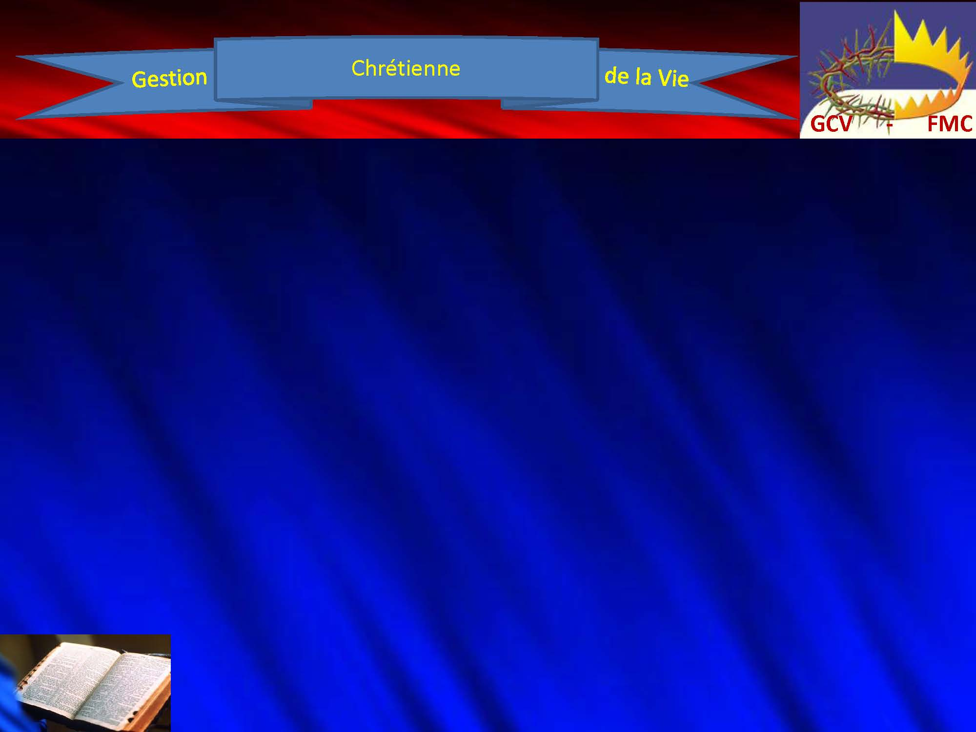
FI.PI.KRI
MAHAFAOKA NY FIAINANA REHETRA SY NY
SAMPANA REHETRA

Slide 2
FI.PI.KRI
Tsy manana pejy manokana ao amin’ny Fitsipika Mifehy ny Fiangonana ny FI.PI.KRI afa-tsy ny takila 125:§3, izay ataony hoe « fitantanam-pananana », ampahany @ FI.PI.KRI, kanefa hita ombieny ombieny any amin’ireo pejin’ny sampana samihafa.

Slide 3
Sehatra efatra no iasan’ny FI.PI.KRI.
Miatomboka amin’ny « T » izy ireo amin’ny teny anglisy ary noezahana ny nitady ny dikateny malagasy miatomboka amin’ny « T »

Slide 4
4T
TREASURES = TAHIRY ( Fananana )
TEMPLE = TEMPOLY ( Tena )
TALENTS = TALENTA ( F-pahasoavana )
TIME = TOMBONANDRO ( Fotoana )

Slide 5
Iza amin’ ireo no tena hanadinana antsika ny fampiasana azy?
Iza amin’ireo no heverinao fa manan-danja ka ilaina hanombohana ny fiofanana?

Slide 6
TSY MISY AZO AMBANIANA IREO KANEFA TSY MAINTSY ATOMBOKA NY FIOFANANA

Slide 7
T1
TREASURES = TAHIRY ( Fananana )

Slide 8
T1
HAZAVAO indray ny momba
ny fanatitra sy 1/10 amin’ireo mambra vaovao

Slide 9
T1
Ampiasao ilay DVD nozaraina tamin’ny 2012 mirakitra ny fampianarana mikasika izany. Fananan’ny fiangonana izy ireny fa tsy lasan’ilay tompon’andraikitran’ teo aloha raha toa ka tsy izy intsony no FI.PI.KRI 2013

Slide 10
T1
FANATITRA
Tanjona : TAONA 2013, TAONAN’NY FANAVAOZANA EO AMIN’NY FANAOVANA FANATITRA

Slide 11
T1
FANATITRA
Ataovy dieny izao ny fanentanana mba ho VOLA VAOVAO NA VOLA TSARA no atao fanatitra MANDRITRY NY
( D.A.M ) 8 SABATA

Slide 12
T1
FANATITRA
Ianarao tsara ny tari-dalana nomena anao mikasika ny fanatitra ary reseho lahatra ny fiangonana

Slide 13
T1
AMPIASAO NY
TARI-DALANA
FANENTANANA FANATITRA SY 1/10

Slide 14
T1
FANATITRA
Tsy hoe fanatitra tsara ihany fa sady araka ny tokony ho izy amin’ny maha-fanatitra azy

Slide 15
T1
FANATITRA
Toy izao raha atao an-tsary ny fanatitra ataontsika raha miolotra amin’ny 1/10

Slide 16
AMPAHAFOLONY / FANATITRA

Slide 17
T1
FANATITRA
Tsindrio tsara ny fanazavana ao anaty tari-dalana fa ny 1/10 DIA FANDEFESANA NY FAHATOKIANA FA NY FANATITRA KOSA DIA FANDREFESANA NY FITIAVANA

Slide 18
T1
FANATITRA
Mety ho mahatoky ny fiangonanao kanefa kely fitiavana

Slide 19
T1
FANATITRA
Hisy fanomezana atolotra ny distrika sy fiangonana manana
TAHAN’ NY FANATITRA AMBONY MITAHA @ 1/10
Amin’ity 2013 ity

Slide 20
T1
FAMPIASANA NY VOLA AO AMIN’NY TRANO FIRAKETAN’ ANDRIAMANITRA

Slide 21
T1
Aoka ny fiangonana tsy handanilany foana ny volan’Andriamanitra amin’ny fampanaranam-po ny filan’ny nofo

Slide 22
T1
Inona moa no antony ilana ny fanatitra sy ny 1/10 ?
Manome valiny mazava ny
BAIBOLY
FANAHIN’NY FAMINANIANA
FITSIPIKA MIFEHY NY FIANGONANA

Slide 23
T1
Aoka handinika izany ny fiangonana ka tsy ho lasa ambilom-bazana ny tena antony hanangoanan azy ireny ao amin’ny trano firaketana .

Slide 24
T1
Aoka hitandrina ny fiangonana andrao hotsarain’Andriamanitra amin’ny fampiasana ny volany amin’ny lalao sy fihinanan-kanina izay mitady hahazo vahana nakehitriny ao amin’ny fiangonana.

Slide 25
Fahatsotsorana
Ny fahatsotsorana dia marika fototra hita teo amin'ny Fiangonana Advantista Mitandrina ny Andro Fahafito hatramin'ny niorenany. Tsy maintsy ho tso-piaina sy fihetsika lalandava isika. Ny fitiavan-kisehoseho amin'ny ara-pivavahana dia mifanindran-dalana mandrakariva amin'ny fitambotsoran'ny hery ara-panahy. «Tahaka ny fiainan'i Jesosy izay nifanohitra tanteraka» tamin'ny rendrarendra sy ny fidedadedahana tamin'ny androny (Education, p. 87), ka tahaka izany koa ny fahatsorana sy ny herin'ny Hafatra Advantista dia tsy maintsy hifanohitra tanteraka amin'ny fitadiavan-kisehoseho misy eto amin'izao tontolo izao amin'ny androntsika ankehitriny. Ny Tompo dia manameloka «ireo fandaniam-bola mihoa-pampana sady tsy ilaina izay enti-manome fahafaham-po ny fiavonavonana sy ny fitiavan-kideradera.» Testimonies to Ministers, p. 179. Mba hanarahana izany foto-kevitra izany, dia aoka hisy fahatsorana sy fitsitsiana amin'ny lanonana fizarana diplaoma, ny fankalazana fanambadiana atao amin'ny fiangonantsika, sy amin'ny fanompoam-pivavahana rehetra. FMF,p185§3

Slide 26
T1
Manaova tatitra mazava sy mangarahara eo anatrehan’ny fiangonana ny mpitahiry vola.
ISAM-BOLANA :
Miditra
Mivoaka

Slide 27
T1
ATAOVY PETA-DRINDRINA RAHA AZO ATAO NY DIKA MITOVY AMIN’NY ROTSA-BOLA NATAO TANY AMIN’NY FMC ARY AHITAN’NY MAMBRA NY DATY NANDROTSAHANA AZY

Slide 28
T1
Aoka hanao TETI- BOLA NY FIANGONANA
( FMF )
Amporisiho koa hanana
TETI- BOLA NY TOKANTRANO
tsirairay

Slide 29
T1
COTISATION

Slide 30
T1
Tsy mifanaraka amin’ny voalazan’ny Soratra masina ny fanaovana Cotisation satria tsy mitovy ny vola miditra amin’ny rehetra sy ny adidy.

Slide 31
T1
2 Kor 9: 7
« Aoka ny olona rehetra samy hanao araka izay inian’ny fony avy, tsy amin’alahelo, na amin’ny faneriterena;

Slide 32



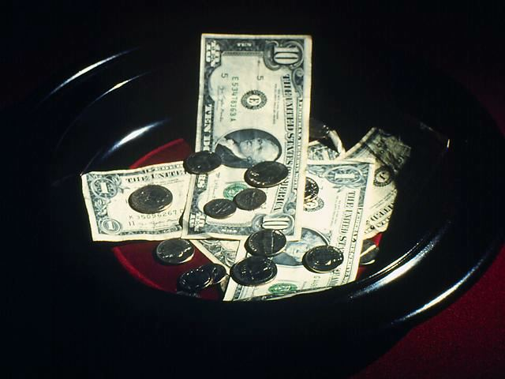
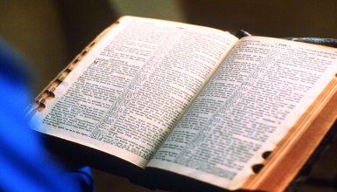
Gestion
Chrétienne
de la Vie
GCV - FMC
Deot.16:17
fa aoka samy hanatitra izay zakany avy, araka ny fitahian'i Jehovah Andriamanitrao, izay omeny anao.

Slide 33
Gestion
Chrétienne
de la Vie
GCV - FMC
Aoka hanao betsaka izay matanjaka

Slide 34
Gestion
Chrétienne
de la Vie
GCV - FMC
Gal.6:2
Mifampitondrà izay mahavesatra, ary aoka izany no hahatanterahanareo ny lalàn'i Kristy.

